Slide 1
TESOROS EN EL ESPÍRITU DE PROFECÍA
ESCUELA SABÁTICA
IGLESIA ADVENTISTA DEL 7° DÍA

Slide 2
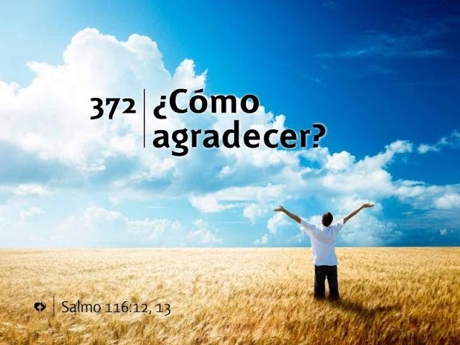
SERVICIO DE CANTO
#368 “PADRE AMADO”, #376 “DULCE ORACIÓN”

Slide 4
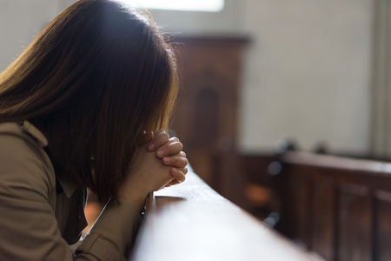
ORACIÓN
DE
RODILLAS
Unas de las joyas más hermosas encontradas en el Espíritu de Profecía tienen que ver con el significado de la oración.
“La oración es el canal de comunicación entre nosotros y Dios. Dios nos habla por medio de su Palabra,
nosotros le respondemos
por medio de la oración, y él siempre nos escucha”
(La oración, p. 5)

Slide 5
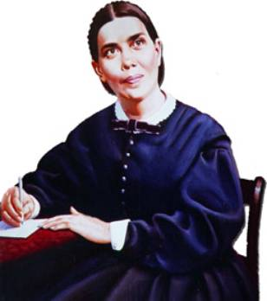
LECTURA BÍBLICA
Uno de los mejores hallazgos en la exploración de los escritos del Espíritu de Profecía, han sido precisamente aquellas gemas que nos recuerdan las grandes bendiciones de Dios para su pueblo. (Pregunte a los miembros qué cita del Espíritu de Profecía lo alienta en el día a día).

Slide 6
PROPÓSITO
CONCIENTIZAR SOBRE LA IMPORTACIA DE LOS ESCRITOS DEL ESPÍRITU DE PROFECÍA
PARA NUESTROS TIEMPOS. ENFATIZAR SUS BENEFICIOS EN LA VIDA DEL CRISTIANO
Y ESTIMULAR A LOS OYENTES A LEER LOS ESCRITOS DE LA SEÑORA WHITE.

Slide 7
INTRODUCCIÓN
Alguna vez se ha preguntado… ¿Por qué la Iglesia Adventista hace tanto énfasis en estudiar el Espíritu de Profecía?
¿No basta simplemente con estudiar la Biblia? A final de cuentas todo lo que tenía que ser revelado se encuentra en la escritura
¿No? Pues bien, si usted se ha hecho alguna de estas preguntas,
puede ser que esté desperdiciando la oportunidad de
descubrir innumerables tesoros.

Slide 8
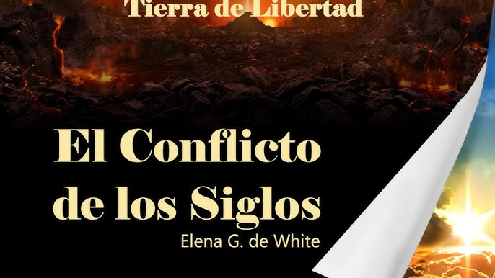
El Espíritu de Profecía tiene como propósito “producir la unidad, equipar al pueblo de Dios para la obra del ministerio, edificar el cuerpo de Cristo, protegerlo de ser engañado por falsas doctrinas, y fomentar el crecimiento espiritual individual y colectivo” (Declaraciones Orientaciones y Otros Documentos de la Iglesia Adventista;
Georgia, 24 de junio al 3 de julio de 2010).

Slide 9
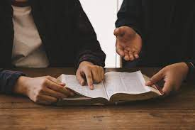
Con semejantes utilidades ¿Cómo podemos dejar a un lado su estudio? Cuando un hombre descubría un tesoro, no lo apartaba de él, ni lo descuidaba, al contrario, como sabía su valor le daba el debido cuidado. En esta mañana, hablaremos de las bendiciones y tesoros que pueden ser hallados cuando nos disponemos a estudiar a los profetas que el Señor ha mandado, especialmente para este tiempo.

Slide 10
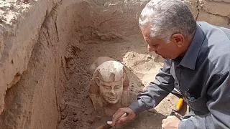
Los arqueólogos son personas que realizan trabajos de investigación en diversos yacimientos históricos a través de
excavaciones. Todo arqueólogo, espera descubrir algún fósil, tejido o resto de cerámica que le permita obtener información
sobre alguna civilización antigua.

Slide 11
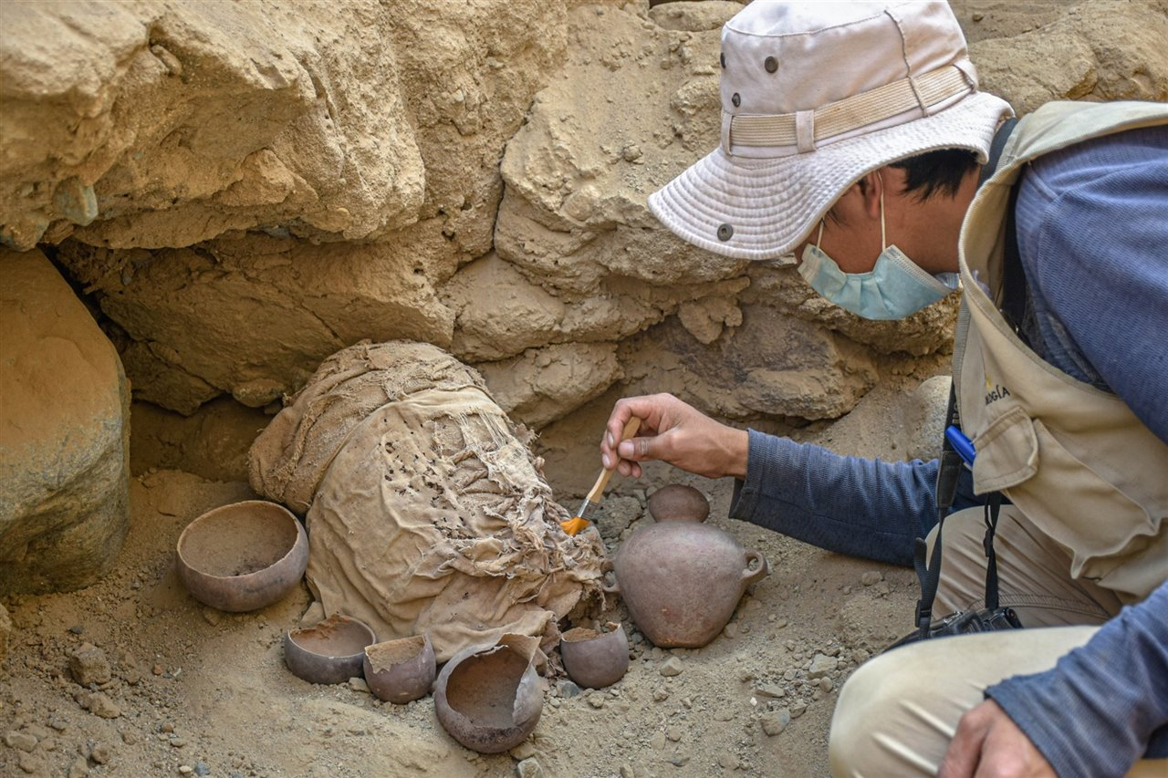
Realiza sus labores meticulosamente pues busca aumentar el entendimiento de la historia
y recopilar algún dato interesante que jamás haya sido descubierto. ¿No le parece que las labores de un arqueólogo bien pueden aplicarse a la vida devocional del cristiano?

Slide 12
Cuando una persona estudia con fervor la Escritura y el Espíritu
de Profecía, encuentra tesoros que lo ayudan a mejorar su vida física, mental y espiritual. Además, se convierte en una
bendición para su familia y los que lo rodean.

Slide 13
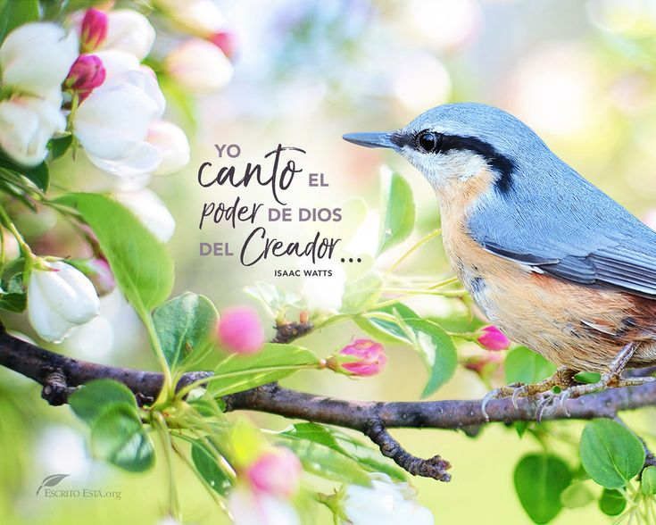
HIMNO DE ALABANZA
#150 “A CRISTO DOY MI CANTO”
Recuerde lo que dice la mensajera del Señor:
“La comunión con el cielo empieza en la tierra.
Aquí aprendemos la clave de su alabanza”.
(Mensajes para los Jóvenes p. 290.4)

Slide 14
Si bien las labores de un arqueólogo y un estudioso de las escrituras pueden tener coincidencias, hay ciertas cosas que los
diferencian entre sí. Puede ser que el explorador no tenga éxito y no encuentre nada en su excavación, pero un cristiano
devoto tiene la garantía de que siempre encontrará lecciones de enseñanza y aliento que lo ayuden a desarrollar un carácter
parecido al de Cristo y sea transformado a su imagen.

Slide 15
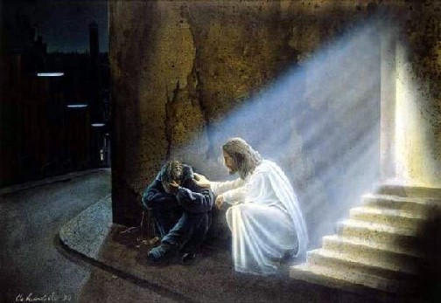
“No podemos cansarlo o abrumarlo con las palabras de
nuestro corazón. Dios tiene un cielo lleno de bendiciones para los que cooperen con él. Todos los que le obedezcan pueden
con confianza reclamar el cumplimiento de sus promesas”. (Palabras de Vida del Gran Maestro, p. 111)

Slide 16
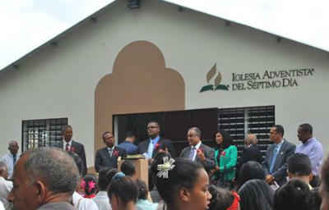
NUEVO HORIZONTE
DISCIPULADO
LA RELACIÓN DEL DISCÍPULO CON LA GREY

Slide 17
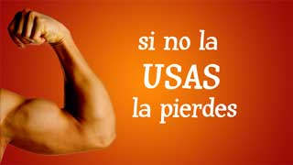
Una de las cuestiones principales abordadas en el Espíritu de Profecía es la madurez en la fe. Se menciona que el desarrollo
de la fe en Dios es similar al crecimiento de la masa muscular del ser humano, si no se ejercita no hay incremento. En la vida
espiritual del cristiano pasa lo mismo, si no hay testificación no habrá desarrollo del carácter espiritual.

Slide 18
“Dios podría haber
alcanzado su objetivo de salvar a los pecadores, sin nuestra ayuda; pero a fin de que podamos desarrollar un carácter como
el de Cristo, debemos participar en su obra. A fin de entrar en su gozo –el gozo de ver almas redimidas por su sacrificio,
debemos participar de sus labores a favor de su redención”.
(El Deseado de Todas las Gentes p. 116.) ¿Cómo es que se puede saber esto? A través del estudio del Espíritu de Profecía

Slide 19
Sin duda, los momentos que evalúan la fe del cristiano son los de crisis. Son en esos escenarios donde la persona se da
cuenta de qué están hechos sus cimientos. Es por ello, que el Espíritu de Profecía constantemente enfatiza la solidaridad del
Señor para con la persona en medio de la prueba.

Slide 20
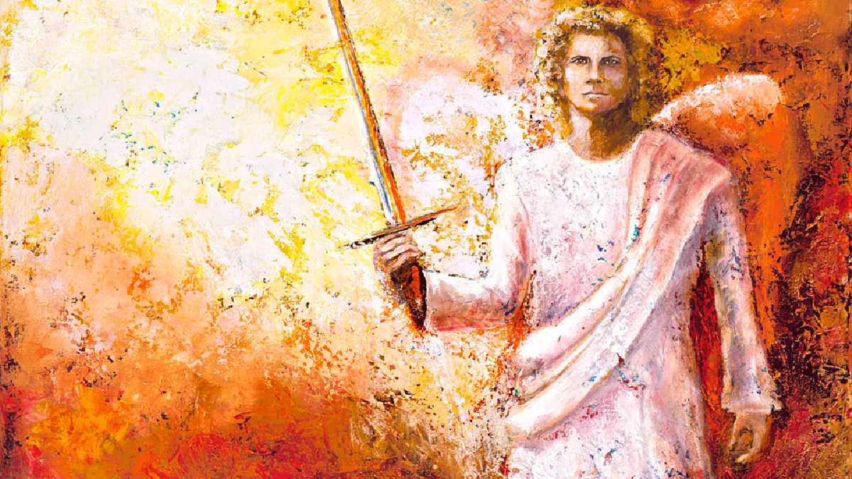
“En las escenas finales de la historia de esta tierra, cuando cada elemento aumente en intensidad, el Señor requerirá vigilancia sin descanso. Pero no seremos abandonados para luchar solos; cuando
los peligros aumenten a cada lado, aquellos que caminen humildemente ante Dios desconfiando de su propia sabiduría,
tendrán a los ángeles como ayudadores y protectores.
(La Verdad Acerca de los Ángeles p. 276).

Slide 21
HIMNO ESPECIAL

Slide 22
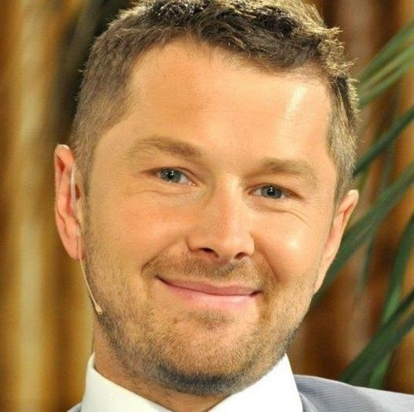
MISIONERO MUNDIAL
POLONIA
…A DIRIGENTE
DE LA IGLESIA ADVENTISTA
SÁBADO,
9 DE SEPTIEMBRE 2023
MAREK

Slide 23
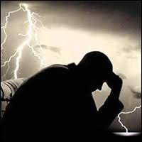
Otras de las gemas favoritas encontradas en los Escritos de la señora White son las que nos recuerdan la compañía de sus
ángeles al momento de cumplir la misión. “Miembros de las iglesias del Dios vivo, estudiad estas promesas, y considerad
cómo vuestra falta de fe, de espiritualidad y de poder divino, impiden la llegada del reino de Dios.

Slide 24
Si salierais para hacer
la obra de Cristo, los ángeles de Dios abrirían el camino delante de vosotros, preparando los corazones para recibir el
Evangelio... Esta es la obra que debe ser hecha antes que venga Cristo con poder y grande gloria… ¿Sois individualmente
colaboradores de Dios? Si no, ¿por qué no lo sois?
¿Cuándo os proponéis hacer la obra que el cielo os ha señalado?” (Joya de los testimonios T3, 71).

Slide 25
INFORME
SECRETARIAL

Slide 26
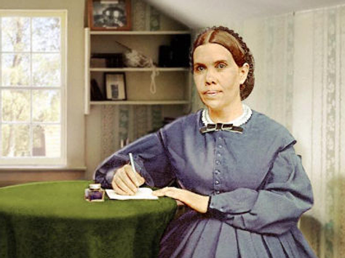
Algo digno de recordar, es que la Señora White siempre recalcó que sus escritos no estaban sobre la Palabra de Dios, ni
mucho menos a su nivel. Ella constantemente instaba al estudio de la Biblia: “El Señor desea que estudiéis vuestras Biblias. Él no ha dado ninguna luz adicional para tomar el lugar de la Palabra.

Slide 27
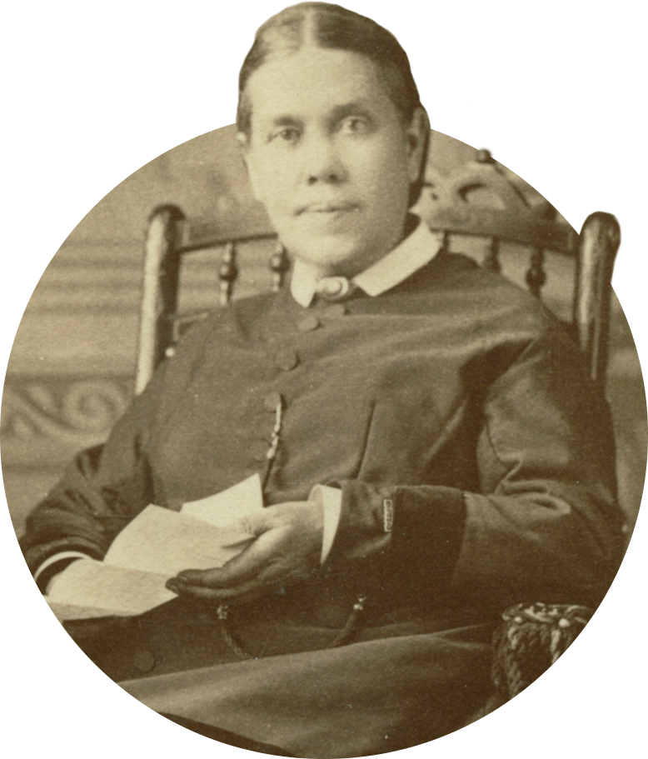
Esta luz se da con el propósito de concentrar en su
Palabra las mentes confundidas, y si se asimila y digiere es la sangre y la vida del alma. Entonces se verán buenas obras cuando la luz brilla en las tinieblas” (Mensajes Selectos T3, 31).

Slide 28
Otro de los tesoros encontrados en el Espíritu de Profecía, es el aprender a vivir una vida en constante agradamiento a Dios.
“Al abrir vuestros ojos por la mañana, dad gracias a Dios por haberos guardado durante la noche. Dadle gracias por la paz
con que llena vuestro corazón. Por la mañana, al medio día y por la noche, suba vuestro agradecimiento hasta el cielo cual
dulce perfume” (El Ministerio de Curación. p. 195).

Slide 29
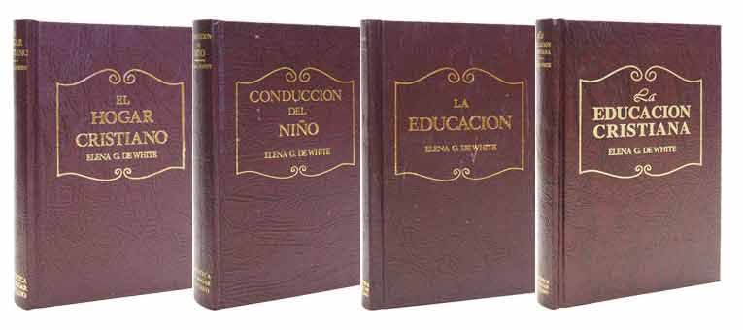
CONCLUSIÓN
En la presente exhibición de gemas hemos podido encontrar una variedad de consejos que nos orientan y motivan a seguir
adelante en nuestro peregrinaje a la Canaán celestial. Hemos explorado y analizado palabras que nos alientan en momentos
de angustia e incertidumbre y que de igual forma nos inspiran a seguir mejorando en nuestros hábitos espirituales para poder
desarrollar un carácter semejante al de Cristo

Slide 30
“Al revelar en nuestra propia vida el carácter de Cristo, cooperamos con él en
la obra de salvar almas. Solamente revelando en nuestra vida su carácter, podemos cooperar con él” (Palabras de Vida del
Gran Maestro p. 275). Recuerden mis apreciados “Creed en Jehová vuestro Dios, y estaréis seguros; creed a sus profetas, y
seréis prosperados” (2 Crónicas 20:20).

Slide 31
HIMNO FINAL
#279 “TRANSFÓRMAME A TU IMAGEN”.

Slide 32
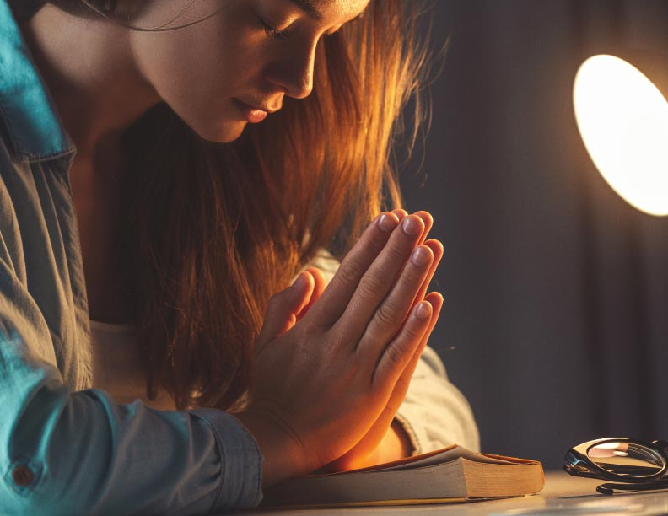
ORACIÓN FINAL

Slide 33
VERSÍCULO PARA MEMORIZAR

Slide 34
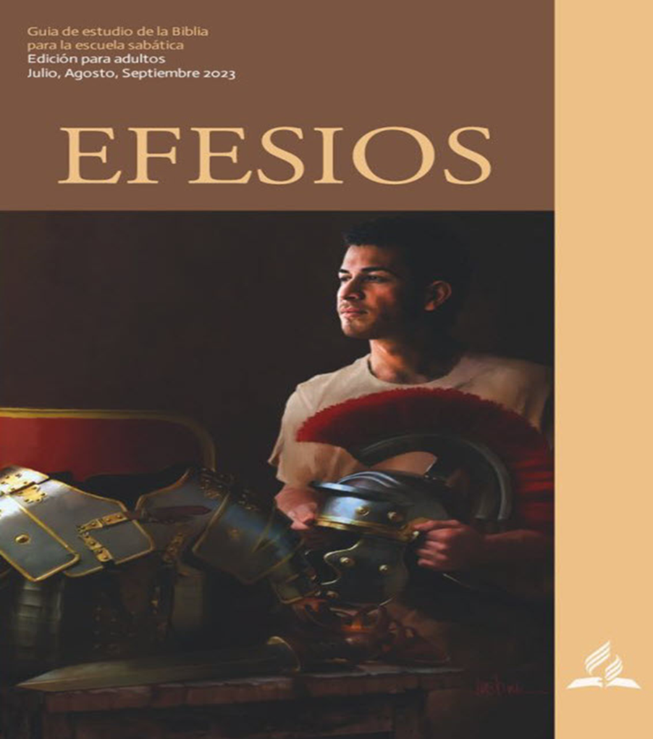
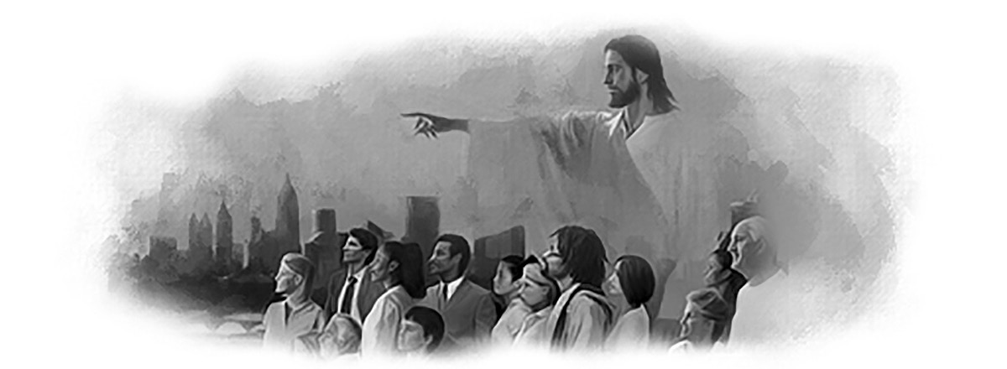
REPASO DE LA LECCIÓN # 11
PRACTIQUEMOS LA LEALTAD
SUPREMA
A CRISTO

